Slide 1




TRƯỜNG TIỂU HỌC ÁI MỘ A
Bài giảng điện tử Toán lớp 3
Tên bài: Làm tròn số đến hàng nghìn, hàng chục nghìn (tiết 2)

Slide 2


Slide 3

Làm tròn số 1 082 đến hàng nghìn
Làm tròn số 1 082 đến hàng nghìn được 1 000.

Slide 4
Làm tròn số 9 500 đến hàng nghìn
Làm tròn số 9 500 đến hàng nghìn ta được 10 000.

Slide 5
Làm tròn 5 680 đến hàng nghìn
Làm tròn số 5 680 đến hàng trăm ta được 6 000.

Slide 6
Làm tròn số 35 000 đến hàng chục nghìn
Làm tròn số 35 000 đến hàng chục nghìn ta được 40 000.

Slide 7


Slide 8
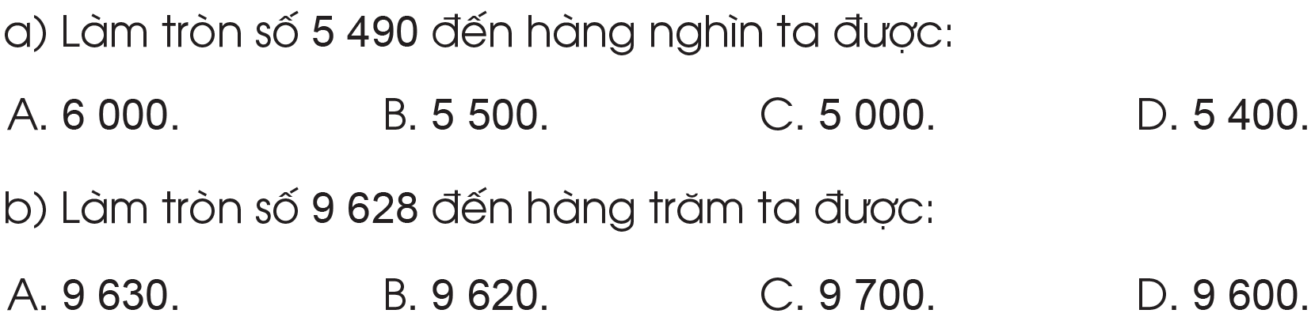
4
Chọn chữ đặt trước câu trả lời đúng:

Slide 9
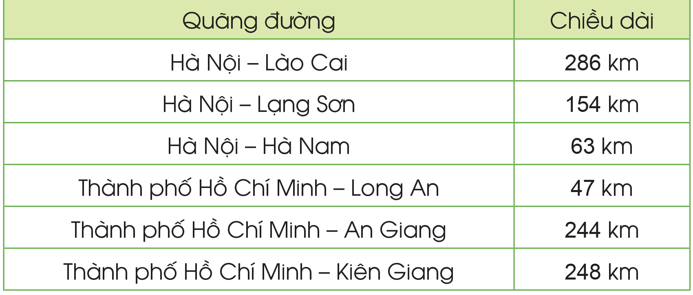
5
Quan sát bảng sau rồi nói (theo mẫu):
Mẫu: Quãng đường từ Hà Nội đến Lào Cai dài khoảng 290 km.

Slide 10
5
Quan sát bảng sau rồi nói (theo mẫu):
?
Quang đường từ Hà Nội đến Lạng Sơn dài khoảng 150 km.
Quãng đường từ Hà Nội đến Hà Nam dài khoảng 60 km.
Quãng đường từ Thành phố Hồ Chí Minh đến Long An dài khoảng 50 km.
Quãng đường từ Thành phố Hồ Chí Minh đến An Giang dài khoảng 250 km.
Quãng đường từ Thành phố Hồ Chí Minh đến Kiên Giang dài khoảng 250 km.
?
?
?
?

Slide 11


Làm tròn các số sau đến hàng chục nghìn (theo mẫu):

Slide 12


Slide 13







